Slide 1
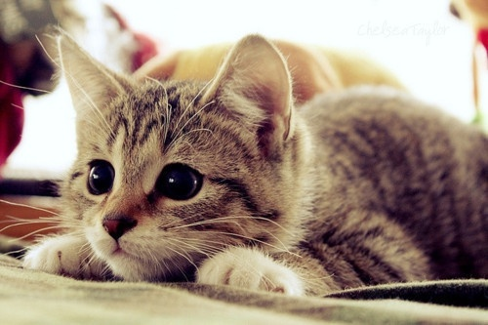
ПРЕЗЕНТАЦИЯ НА ТЕМУ : «СЛОВО «ГОРЯЧИЙ»
ПРЕЗЕНТАЦИЯ
«КОШКИ И КОТЯТА»
Воспитатель:
Курова Татьяна
Борисовна

Slide 2
Кот весь день у батареи То бока, то лапы греет. Он из кухни в холода Не выходит никуда.

Slide 3
Из ворот выходит кот, Сладко песенку поёт: - Я доволен, я не хмур, Солнце встало, мур-мур-мур!

Slide 4
У моей подружки Маленькие ушки, Мяконькие лапки, Коготки-царапки И забавный хвостик… Приходите в гости, Познакомлю с нею, С Муркою моею.

Slide 5
Кошка верит в любовь и ласку, Хоть бывает горда порой. Даже строит невинно глазки, Прижимаясь к тебе щекой.

Slide 6
Мяу-мяу, плачет киска – У меня пустая миска! Мяу-мяу, где хозяйка? Ей меня совсем не жалко! Пожалели дети киску, Молока налили в миску.

Slide 7
На окошко черный котик Сел вылизывать животик, Во дворе увидел кошку И скорее – прыг с окошка!

Slide 8
Он забавный, очень мягкий, Любит нападать на тапки. Он хитрющий, будто лис, Эй, котенок: КИС-КИС-КИС!

Slide 9
Что мяучишь, милый котик? У тебя болит животик? Нет - прошу, меня погладь, Буду ласково мурчать.

Slide 10
Заболела наша киска. Не подходит даже к миске. Молочко своё не пьёт И залезла под комод. Стали кисоньку мы звать, Угощенье ей давать. Показали ей сосиски И поправилась тут киска.

Slide 11
Маленькая кошка Прыгнула в лукошко, Потянулась, облизнулась И калачиком свернулась!

Slide 12
Котёнок возится с клубком: То подползет к нему тайком, То на клубок начнет кидаться, Толкнет его, отпрыгнет вбок… Hикак не может догадаться, Что здесь не мышка, а клубок.

Slide 13
Пока!!!!!

